Slide 1
Laboratorium problemowe – model helikoptera
Maciej Cebula
Marcin Kowalczyk
Daniel Rubak

Slide 2
Identyfikacja
W ramach identyfikacji parametrów modelu wyznaczono następujące parametry:
prędkość kątowa z prądnicy tachometrycznej (ch-ka statyczna prędkości kątowej od odczytu z czujnika)
moment niewyważenia
moment siły generowany przez silnik główny (ch-ka statyczna momentu siły nośnej od prędkości obrotowej silnika) oraz przez silnik boczny
zależność oporów ruchu od prędkości obrotowej śmigła głównego (ch-ka statyczna oporów ruchu śmigła głównego od prędkości obrotowej silnika) oraz oporów ruchu od prędkości obrotowej śmigła bocznego (ch-ka statyczna oporów ruchu śmigła bocznego od prędkości obrotowej silnika)
model układu silnik DC - śmigło główne oraz silnik DC – śmigło boczne
moment bezwładności układu dla osi poziomej
zależność oporów ruchu od prędkości obrotowej śmigła bocznego

Slide 3
Punkt równowagi
Punkty równowagi układu z zablokowanym ruchem w płaszczyźnie poziomej.

Slide 4
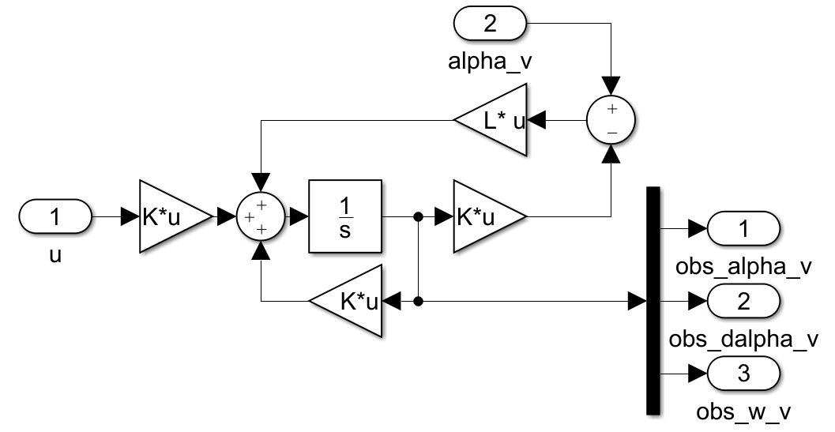
Linearyzacja oraz obserwator Luenbergera
Zaprojektowanie obserwatora Luenbergera było następstwem awarii prądnicy tachometrycznej.

Slide 5
Działanie obserwatora na obiekcie rzeczywistym, cz. I

Slide 6
Działanie obserwatora na obiekcie rzeczywistym, cz. II

Slide 7

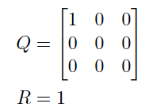
Regulator LQ
Regulator minimalizował następujący wskaźnik jakości:
Macierz Q dobrano tak, aby skupić się na stabilizacji kąta nachylenia układu:

Slide 8
Główne przebiegi układu z regulatorem LQ przy wartości zadanej = 0

Slide 9
Główne przebiegi układu z regulatorem LQ przy wartości zadanej = 0

Slide 10
Główne przebiegi układu z regulatorem LQ przy wartości zadanej = 0.3 i wektorem stanu uzyskanym z obserwatora

Slide 11
Główne przebiegi układu z regulatorem LQ przy wartości zadanej = 0.3 i wektorem stanu uzyskanym z obserwatora

Slide 12
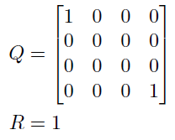
Regulator LQI
Regulator minimalizował następujący wskaźnik jakości:
Macierz Q dobrano tak, aby skupić się na stabilizacji kąta nachylenia układu przy jednoczesnej eliminacji uchybu regulacji:

Slide 13
Główne przebiegi układu z regulatorem LQI przy wartości zadanej = 0

Slide 14
Główne przebiegi układu z regulatorem LQI przy wartości zadanej = 0

Slide 15
Główne przebiegi układu z regulatorem LQI przy wartości zadanej = 0.3 i wektorem stanu uzyskanym z obserwatora

Slide 16
Główne przebiegi układu z regulatorem LQI przy wartości zadanej = 0.3 i wektorem stanu uzyskanym z obserwatora

Slide 17
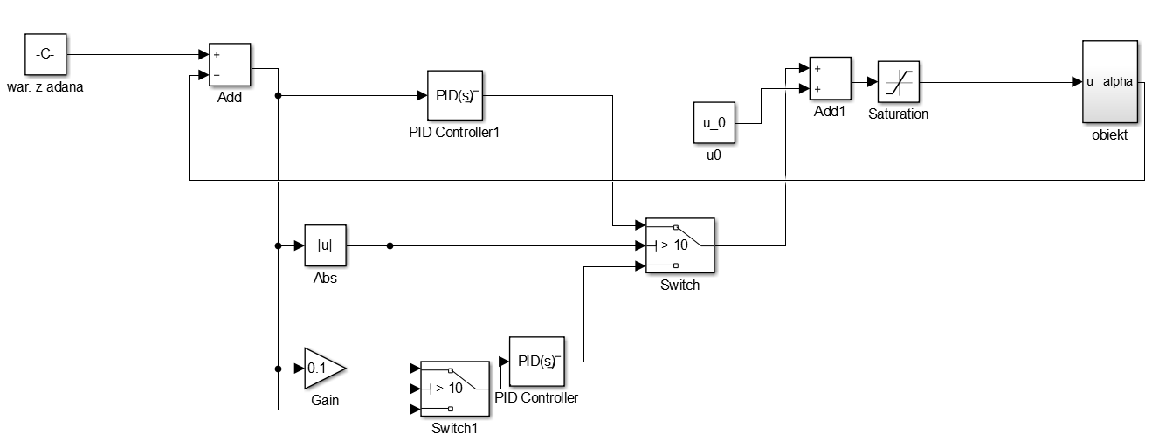
Regulator PID
Zdecydowano się na wprowadzenie dwóch regulatorów PID. Pierwszy z nich odpowiadał za doprowadzenie układu do wartości +/- 10 od wartości zadanej, drugi nadzorował regulację w otoczeniu wartości zadanej.

Slide 18
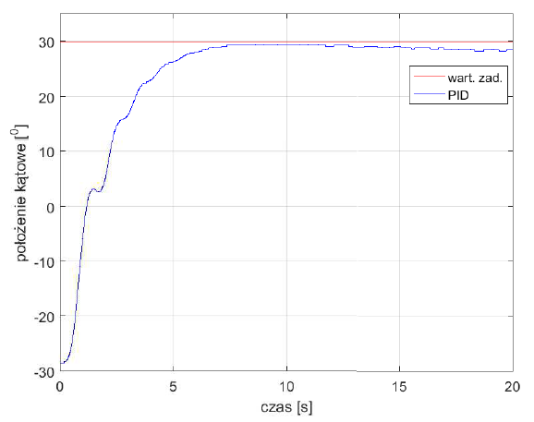
Działanie regulatora PID

Slide 19
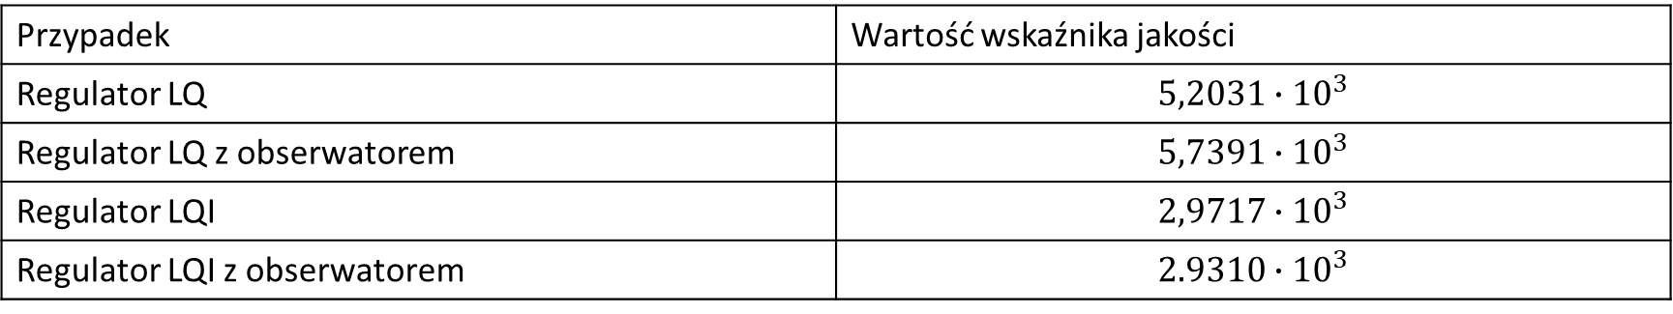
Porównanie działania regulatorów LQ oraz LQI w dwóch wariantach: z i bez obserwatora
Przypadek | Wartość wskaźnika jakości
Regulator LQ | $$5,2031∙{10}^{3}$$
Regulator LQ z obserwatorem | $$5,7391∙{10}^{3}$$
Regulator LQI | $$2,9717∙{10}^{3}$$
Regulator LQI z obserwatorem | $$2.9310∙{10}^{3}$$

Slide 20
Porównanie działania regulatorów LQ i LQI bez obserwatora i z obserwatorem

Slide 21
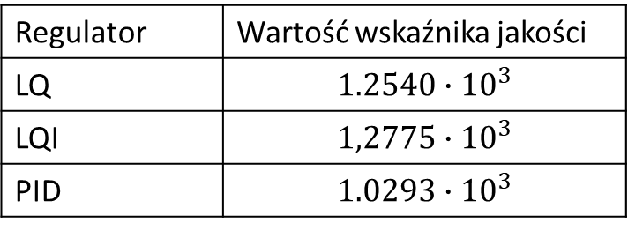
Porównanie działania regulatorów LQ, LQI oraz PID w zerowym położeniu
Regulator | Wartość wskaźnika jakości
LQ | $$1.2540∙{10}^{3}$$
LQI | $$1,2775∙{10}^{3}$$
PID | $$1.0293∙{10}^{3}$$

Slide 22
Zadanie nadążania

